Slide 1

LAB MEETING
바이오메디컬공학부
201715447
김준형

Slide 2
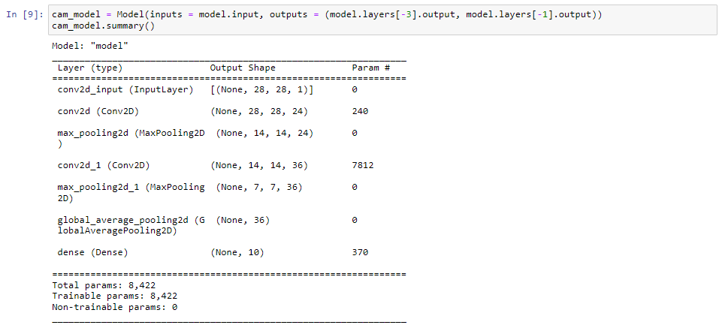
● 1. CAM Layers Print

Slide 3
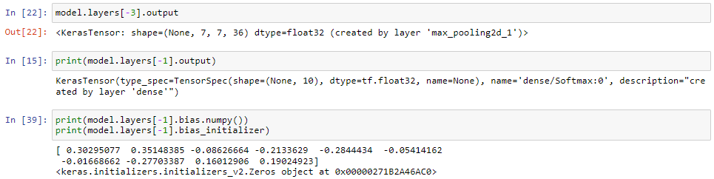
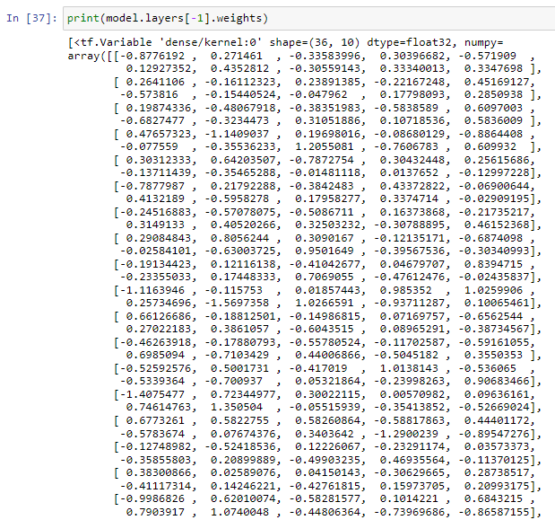
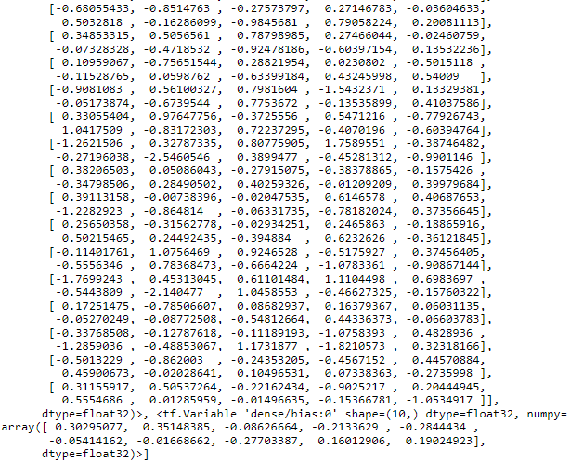
● 1. CAM Layers Print

Slide 4
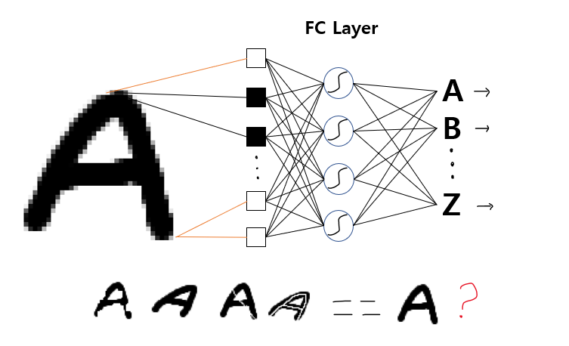
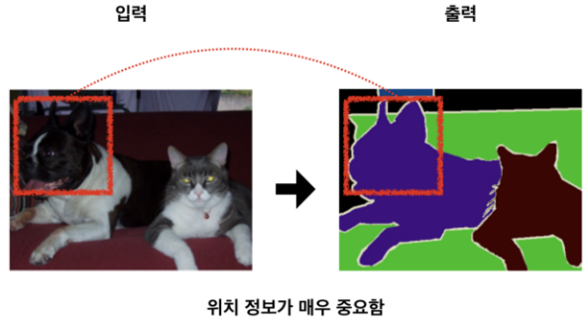
● 2. Fully Convolutional Network
FCN
CNN

Slide 5
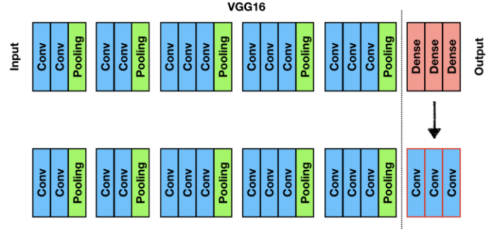
● 2. Fully Convolutional Network
CNN의 경우 모델의 마지막에 FC Layer를 넣어서 Classification을 함.
FC Layer를 사용할 경우 Flatten을 하면서 이미지의 spatial information을 파괴
Pixel-level information을 얻기 위해 FC Layer 대신 Conv Layer를 사용해 spatial information을 다음 Layer로 전파

Slide 6
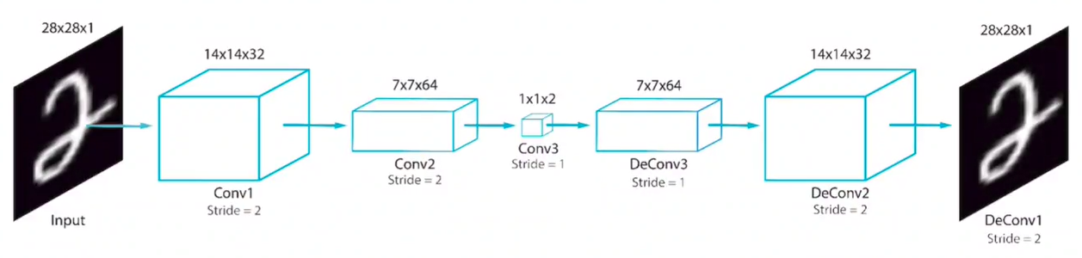
● 2. Fully Convolutional Network
Bottle neck
encoder
decoder
convolution
deconvolution

Slide 7
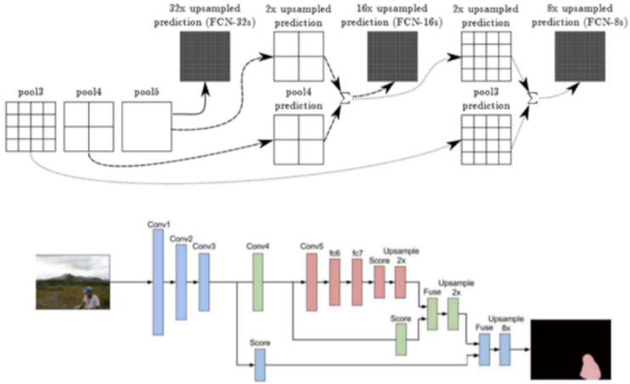
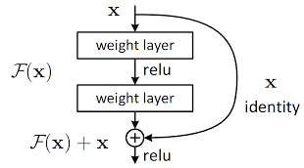
● 2. Fully Convolutional Network

